Slide 1
Les Réseaux Sociaux
Généralités
Quelques exemples

Slide 2
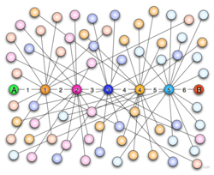
Un réseau social, c’est quoi ?
Le terme a été créé en 1954 (!) par un anthropologue australien
2 définitions « un peu » théoriques basées sur la théorie des groupes utilisée en sociologie
  Un réseau social est un ensemble de personnes, d'associations, d'établissements, d'organismes ou d'entités sociales qui ont le même objectif et qui sont en relation pour agir ensemble.
  Un réseau social est un ensemble d'entités sociales tel que des individus ou des organisations sociales reliés entre eux par des liens créés lors des interactions sociales.
Règle des 150 et Degré de séparation

Slide 3
Les typologies de réseau social
Le premier réseau social c’est : …
Eh non ce n’est pas Facebook !
C’est …

Slide 4
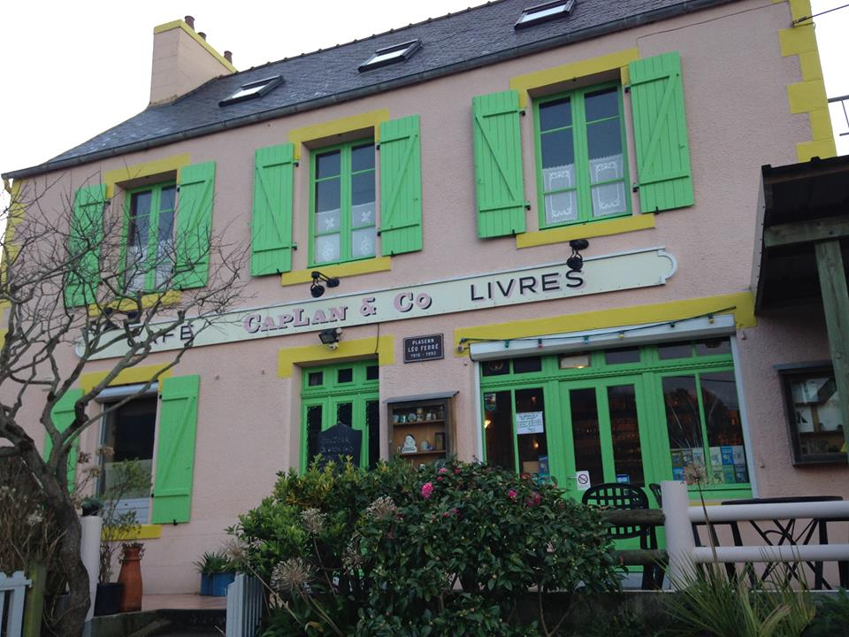
Le bistrot, le café du coin, le bar du quartier
On va au bistrot pour :
  Boire un coup
  Se donner rendez vous
  Rencontrer des gens
  Faire un PMU
  Voir un spectacle
  Lire le journal
  Discuter avec des inconnus
  …
Bref se socialiser

Slide 5
On va sur un réseau social pour :
Echanger des informations ou simplement s’informer
Partager des moments personnels
Communiquer ses passions
Suivre des évènements
Pour consommer
Pour passer le temps
Pour prendre des nouvelles des amis
Pour rencontrer des gens
Pour se faire voir
Pour trouver l’inspiration
Pour faire du business
Pour oublier, …
Bref … se socialiser également mais avec une portée différente

Slide 6
Faire partie d’un réseau social, çà sert à quoi
Pour un individu
C’est un moyen de sortir de l'isolement
Ce sont des opportunités de développement personnel
Ca permet de disposer de contacts
  obtenir des conseils,
  partager des idées,
  élargir ses contacts…,
C’est une possibilité de se faire connaître

Slide 7
Faire partie d’un réseau social, çà sert à quoi
Pour une entreprise ou un professionnel
A communiquer un événement :
  inauguration,
  conférence,
  lancement d’un nouveau produit,
  soldes,
  offres spéciales, …
A établir de nouvelles relations :
  partenaires,
  clients,
  embauche)
A améliorer sa présence dans les moteurs de recherche.

Slide 8








Les différents types de réseaux sociaux
1490 Mio
Le grand café central (Facebook) : on y va tous au moins une fois de temps en temps.
Le café branché (Twitter) : la salle bondée, musique à fond et ça parle fort en permanence
Le salon de thé (Pinterest) : ambiance feutrée et plutôt féminine.
Le fast-food (Snapchat) : on ne s’attarde pas. On ne fait que passer après l’école.
Le café en face du lycée ou de l’université (Instagram) : on est entre nous.
Quelques autres
  Youtube : dédiée vidéo
  LinkedIn : réseau professionnel orienté recherche d’emploi
  Google+
307 Mio
100 Mio
100 Mio
400 Mio
> 1000 Mio par mois
380 Mio
343 Mio
3,025 milliards d’internautes dans le monde,
2,060 milliards actifs sur les réseaux sociaux, soit 68% des internautes et 28% de la population mondiale.
Temps passé sur les réseaux sociaux : 2 heures par jour dans le monde, 1h30 en France.

Slide 9
Réseau social versus Café
Les mêmes mécanismes et fonctions de base
MAIS …
  Une différence d’échelle !
  Le café limite géographiquement les relations
  Les réseaux sociaux sur internet abolissent cette relation de proximité
  Les relations se « virtualisent »

Slide 10

Avantages / Inconvénients
+ :
  L’éloignement physique ne coupe plus les relations
  On étend plus facilement son réseau
  L’impossibilité de se déplacer n’est plus un frein
- :
  Qui est au bout du fil ?
  Qui nous voit ? , qui nous lit ?
Comme dans un café ou l’on fait attention à sa réputation, sur internet c’est encore plus nécessaire

Slide 11

Gérer son profil
Qui vous voit ?
  Portée de ce que vous publiez
Qui peut vous trouver ?
  Votre nom, un pseudonyme, …
Qui peut écrire sur votre journal,
  collaboratif
  informatif
Qui parle de vous ?
  Contrôler les publications où vous apparaissez
En cas de besoin : un guide sur internet

Slide 12

l’identité numérique : qu’est ce que c’est ?
l’identité numérique
Elle est constituée des
- informations saisies dans ses profils
- contributions effectuées
- traces laissées sur les sites web visités
bien gérer son identité numérique implique de bien gérer ses données personnelles, tout particulièrement sur Facebook
Notes:
Sans que nous ne nous en rendions compte, se crée à côté de nous un « double numérique », constitué de toutes les informations que nous transmettons volontairement à des sites Internet comme Facebook, mais aussi des traces que nous laissons - involontairement, cette fois - rien qu’en utilisant ces sites.
Nous, les adultes, nous avons déjà très peu conscience de l’étendue des données qui s’accumulent sur nous à chaque fois que nous allons sur Internet. La très grande majorité des collégiens et des lycéens ignore totalement ces pratiques.

Slide 13

les composantes de l’identité numérique
ce qui prouve mon identité
mes données personnelles
où je me trouve
ses coordonnées géographiques
qui je fréquente
Mon réseau
ce qui se dit sur moi
ma e-réputation
les traces que le laisse
mes empreintes numériques
ce que j’aime
Mes préférences, et centres d’intérêts
Notes:
Exemple du « double numérique » d’un utilisateur, créé sans qu’il n’en ait conscience. Lorsque nous nous inscrivons sur Facebook, nous communiquons nos nom, date et lieu de naissance, adresse, ainsi que nos centres d’intérêts. Puis, le réseau social analyse tout ce que nous publions (statuts, commentaires…) pour continuer d’en savoir plus sur nos centres d’intérêts et pouvoir ainsi nous adresser des publicités « ciblées » en fonction de nos goûts. Grâce aux boutons « J’aime » dont se sont équipés des centaines de milliers de sites, Facebook peut également savoir sur quelles pages Internet nous nous rendons. Enfin, Facebook peut prendre en compte le lieu où nous nous trouvons, si nous nous connectons au moyen d’un smartphone.
Votre enfant doit donc faire attention, non seulement à ce qu’il publie, mais aussi à ce que ses amis publient sur lui. Ce qui est en jeu ici, c’est la maîtrise de sa « réputation en ligne ». Si elle est mauvaise, elle pourra avoir de graves conséquences lorsqu’il deviendra adulte. Un employeur potentiel pourra un jour tomber sur une photo prise lorsqu’il était jeune, par exemple par un ami au cours d’une soirée « arrosée » et le montrant dans une situation peu avantageuse. Selon une étude commandée par Microsoft en décembre 2009, 14% des responsables des ressources humaines interrogés en France et 70% de leurs homologues américains ont déclaré avoir déjà rejeté un candidat à cause de sa « e-réputation».

Slide 14

protéger son identité numérique permet de limiter les risques…
usurpation d’identité
piratage
cyberharcèlement
vol de données
diffusion d’informations personnelles
n’oubliez pas que toute information donnée sur Internet peut être conservée et rester potentiellement accessible à tous !
Notes:
Voici les quatre principales catégories de risques encourus par les jeunes sur Facebook. D’une façon générale, les jeunes ne font pas assez attention à ce qu’ils publient et surtout à qui peut voir ces informations. De plus, certains collégiens sont tentés d’utiliser le réseau social pour se moquer d’un camarade, ou encore de profiter d’un moment d’inattention d’un copain qui s’est connecté depuis chez eux pour utiliser ou pirater son compte Facebook. Tous ces dangers existaient peu ou prou avant Facebook. Le réseau social ne constitue qu’un vecteur supplémentaire pour ces menaces. Dans certains cas, il peut amplifier le phénomène. Par exemple, dans les classes, malheureusement, on s’est toujours moqué d’un autre élève, qui était différent sur le plan physique ou le plan intellectuel. Mais avant les nouvelles technologies et Facebook, ces moqueries cessaient pratiquement à la porte de l’établissement scolaire. La victime rentrait chez elle où elle était à l'abri. Maintenant, avec les nouvelles technologies, non seulement on se moque de l’élève au collège, mais aussi sur Internet : l’enfant rentre chez lui et peut voir qu’on continue à le harceler sur le réseau social. Cela peut devenir insupportable et entraîner de graves conséquences.

Slide 15
FACEBOOK

Slide 16
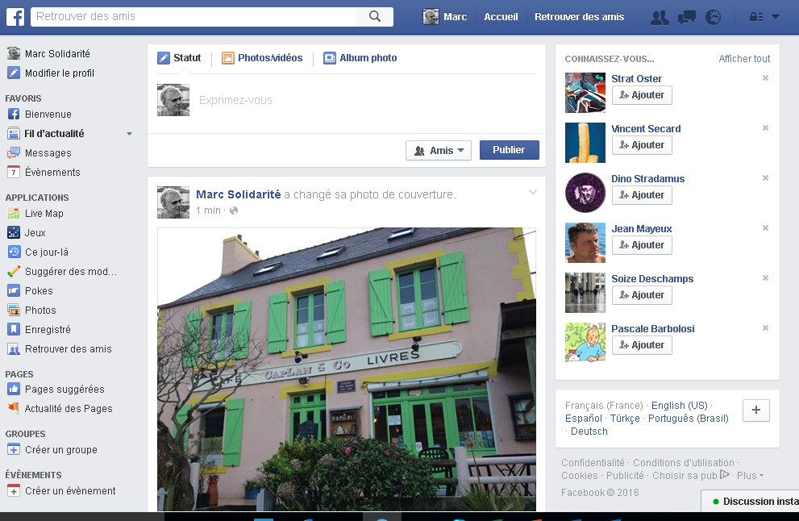
Mon Fil d’actualité
Ce que publie mes amis
Les publications de pages auxquelles je suis abonné
Je peux commenter en direct

Slide 17
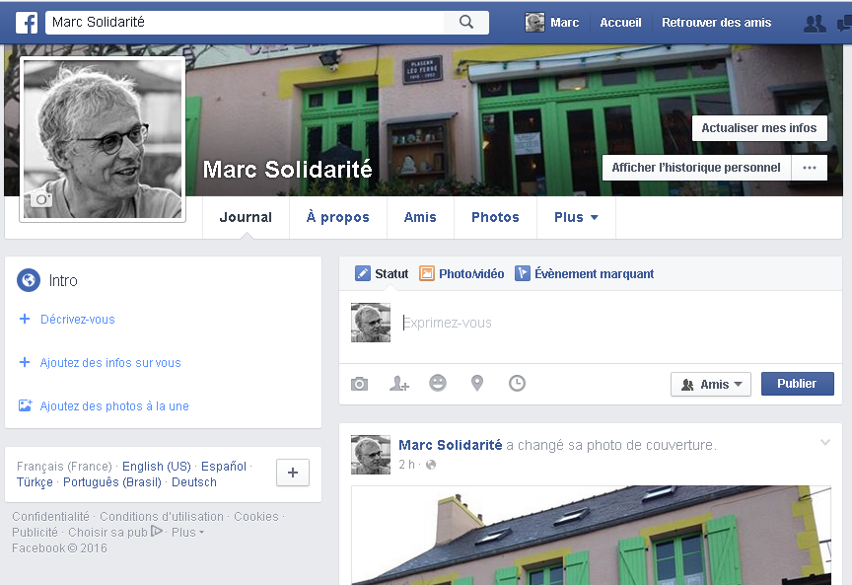
Mon journal personnel
C’est mon compte avec
  ma photo de profil,
  ma photo de couverture
C’est là
  que je publie mes photos, mes textes
  Que mes amis font leur commentaires
  Que mes amis m’écrivent

Slide 18
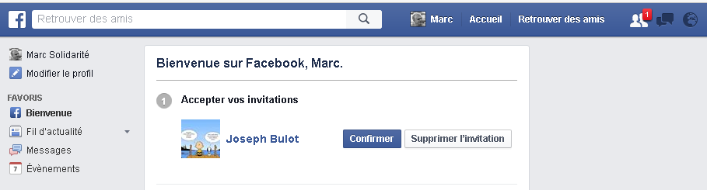
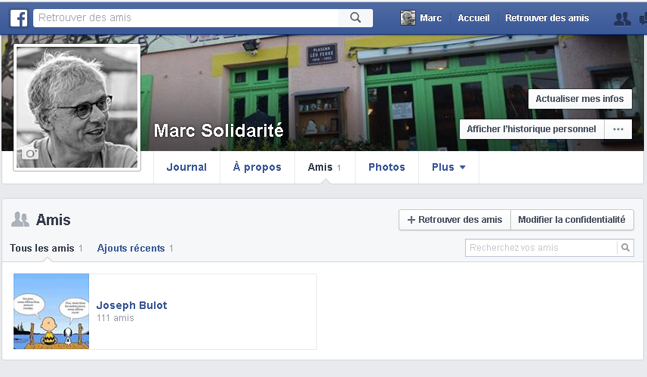
Le bandeau supérieur
Des icones pour m’avertir
  Une demande d’amis
  Un commentaire, une publication
  Un message privé
L’accès
  à ma liste d’amis
  à mes photos
  à mon journal

Slide 19
TWITTER

Slide 20
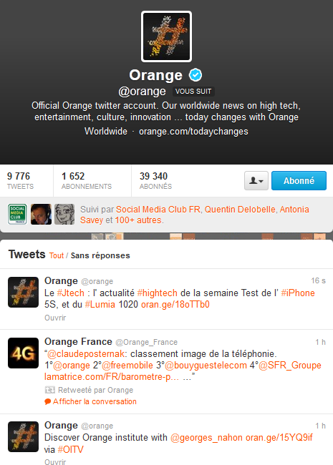
Twitter : 307 millions d’utilisateurs
Caractéristiques :
réseau en forte croissance
recherche d’information, actus
expression publique
commentaire d’événements (TV)
forte présence de la blogosphère
http://www.twitter.com/orange

Slide 21
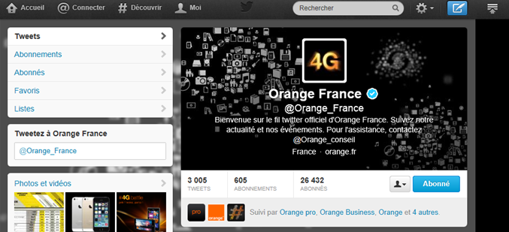

Twitter en bref
Twitter fonctionne avec un fil d’actualité. Ses membres découvrent, en temps réel, les actualités liées à leurs personnalités ou sujets favoris. Le choix de ces sujets se fait en suivant (ou en s’abonnant à) différents comptes twitter.
A la différence de Facebook, tous les messages ou tweets publiés sont par défaut publics, c’est-à-dire que dès lors que l’on suit une personne, on peut lire toutes ses publications.
On peut aussi envoyer des messages privés ou retwitter des messages publics. Plus un message est retwitté, plus il est populaire.

Slide 22
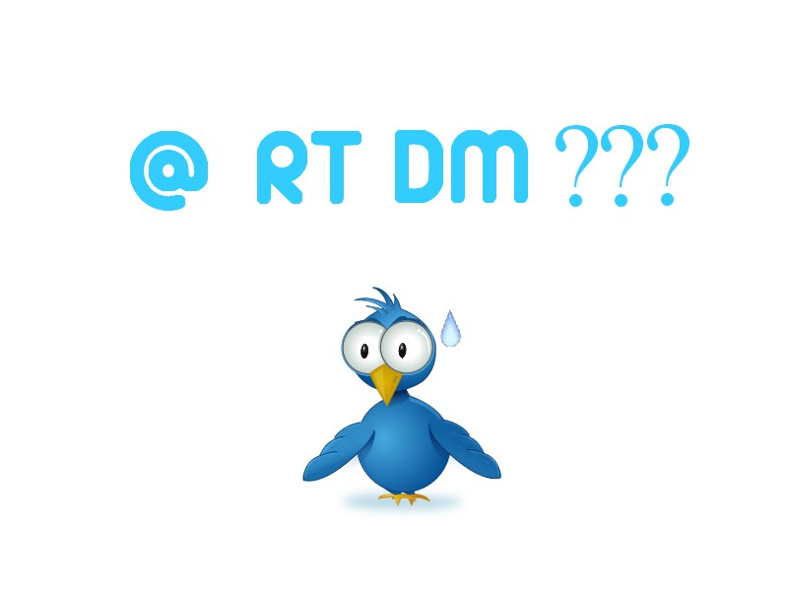
parlez vous twitter ?
  Tweet : un message sur twitter (en 140 caractères. )
  Followers / abonnés : ceux qui vous suivent et voient donc ainsi tous vos tweets : vos abonnés
  Following / abonnements : ceux que vous suivez
  RT - ReTweet : reprendre un tweet d’un autre utilisateur et le rediffuser pour le rendre visible de tout votre réseau
  DM - Direct Message : un message adressé à un utilisateur spécifique, visible de lui uniquement
  @ (suivi d’un pseudo) : permet d’adresser un tweet directement à un utilisateur de façon publique ou de le citer au cœur d’un tweet
  Hashtag ou # : mot clé qui peut être rajouté dans un tweet afin de le catégoriser selon un contexte.
    Hashtag célèbre : #FF : Follow Friday
  Trending Topics ou Tendances : les Hashtag les plus évoqués du moment.
  TL : Time Line : le flux de tweets d’un utilisateur

Slide 23
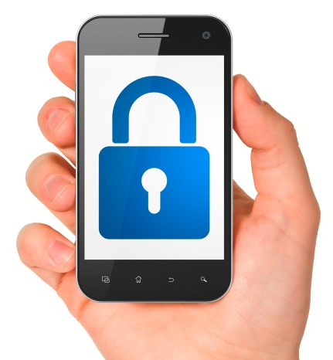
quelques conseils pratiques sur Twitter
Il n’existe pas de restriction d’âge sur Twitter, il faut:
Bien réfléchir avant de publier une information sur Twitter.
Appliquer l’option « confidentialité » aux tweets* pour choisir qui peut suivre son activité. Son compte Twitter n’est alors plus public mais privé.
Pas cocher l’option « ajouter une localisation à vos tweets »*. Si vous choisissez d’être géo localisé, vos abonnés seront à même de savoir d’où vous publiez vos tweets.
.
* réglages à effectuer en cliquant sur l’icône Profil et ensuite sur « Paramètres »

Slide 24
Quelques chiffres

Slide 25
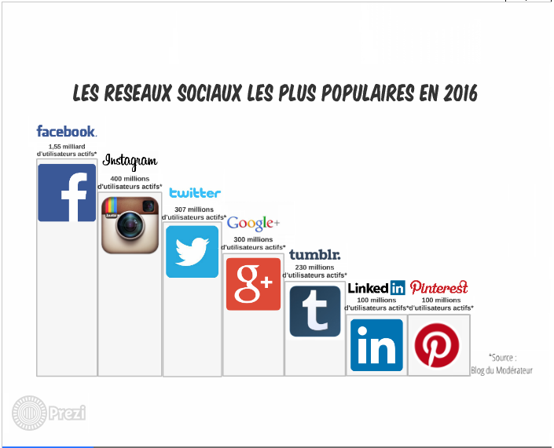
Les réseaux Sociaux en 2016

Slide 26
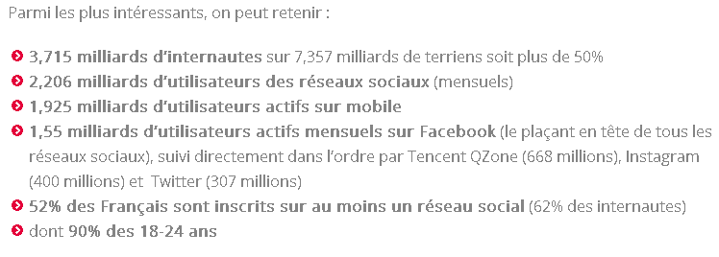
Quelques chiffres

Slide 27
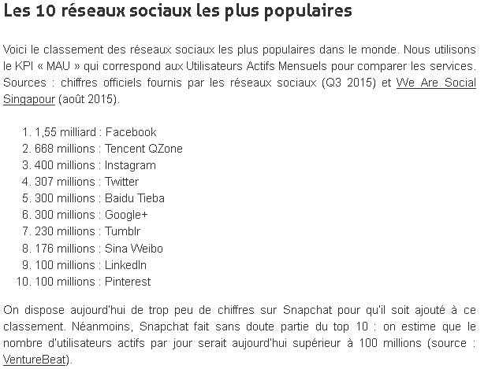
Par popularité

Slide 28
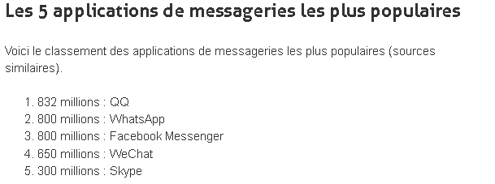
Messageries instantanées
Chinois !!!

Slide 29
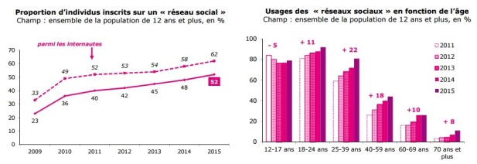
Les réseaux sociaux en France en 2016
http://www.blogdumoderateur.com/50-chiffres-medias-sociaux-2016/

